Slide 1
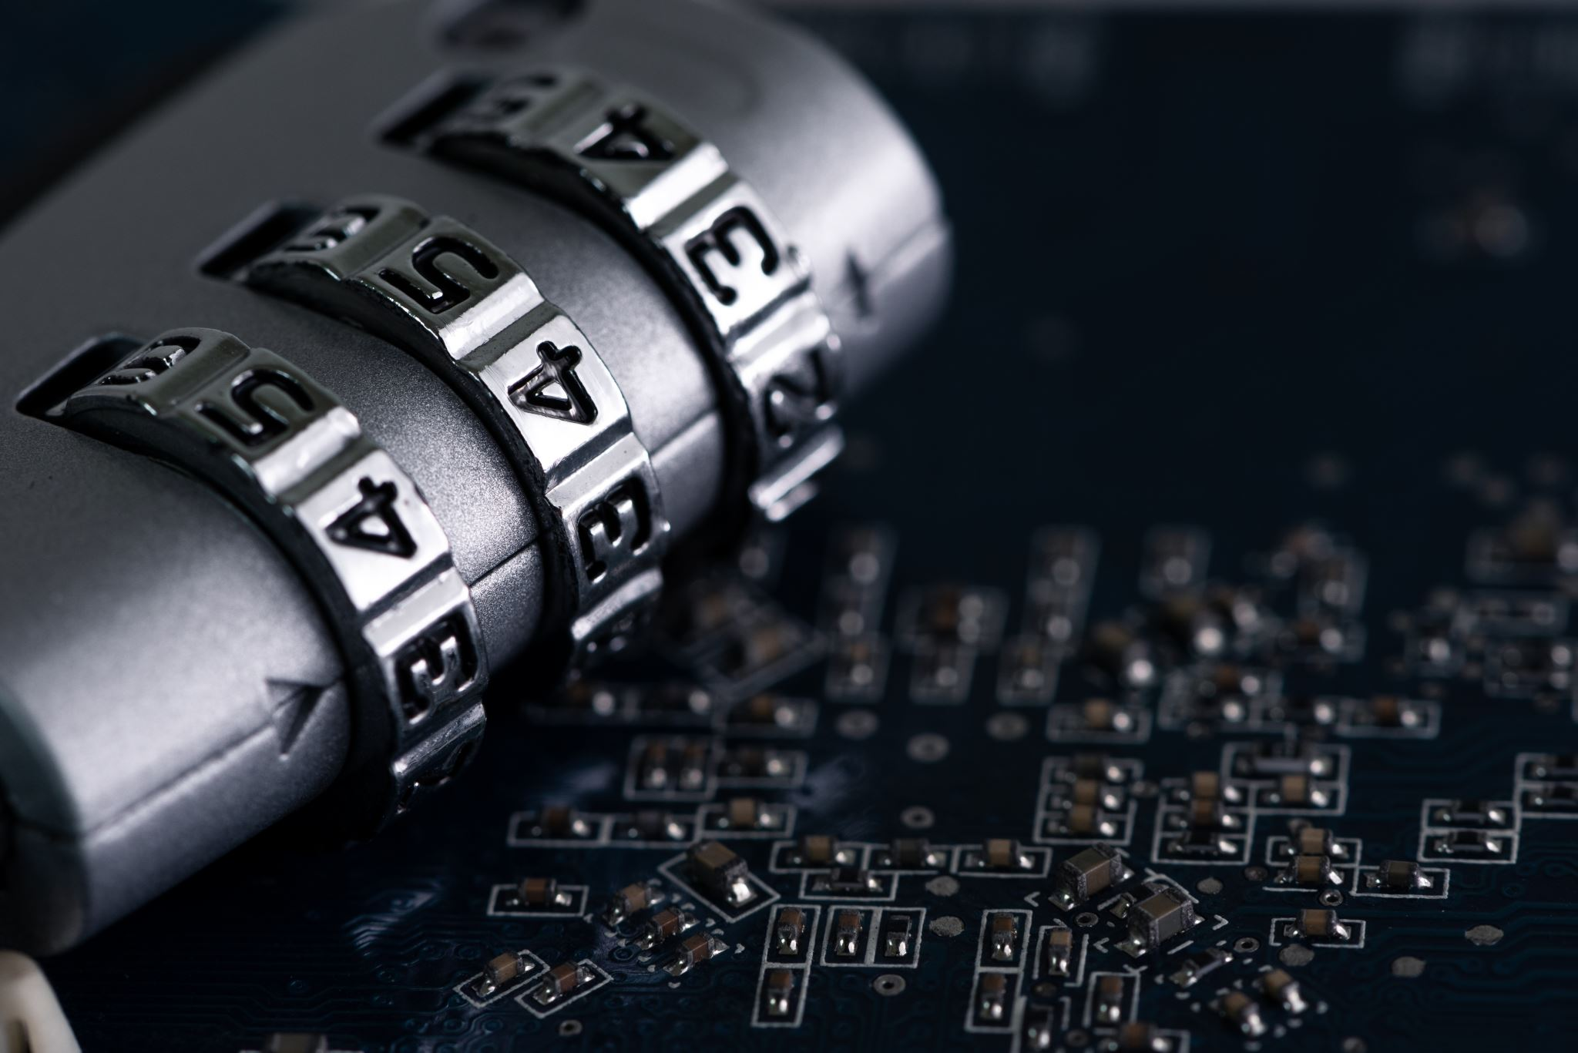
Data-sikkerhet

Slide 2
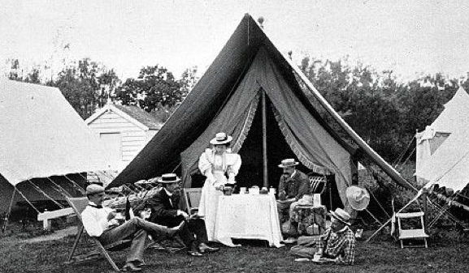
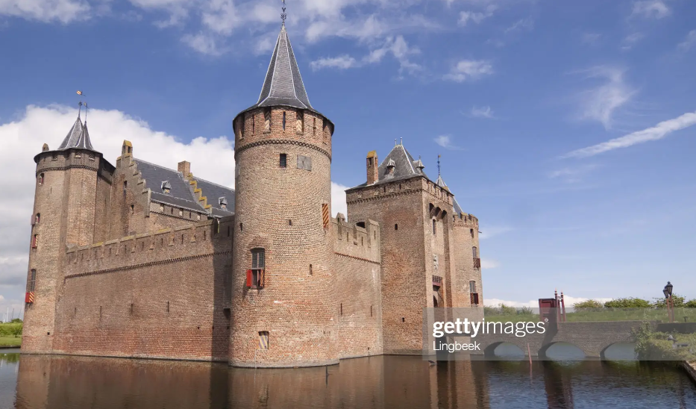
Verdier og sikkerhet før

Slide 3
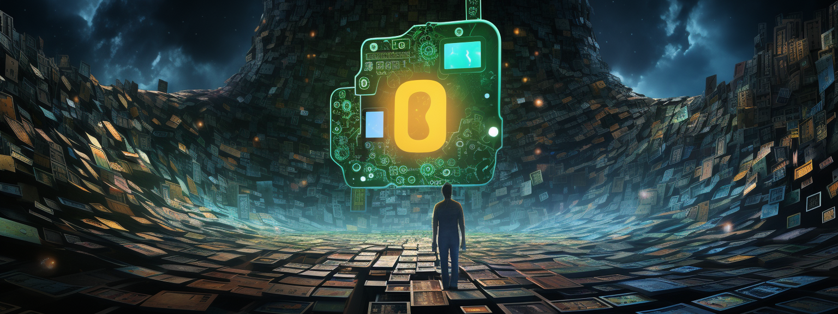
Verdier og sikkerhet nå

Slide 4

Digital tjeneste og risikoaksept
Sosiale medier: F.eks. Facebook
Risiko?
Bilder
Personinfo
Kontotyveri
Konsekvenser av ikke å være på Facebook?
Utenfor vennegjengen?
Ikke deltaker i det digitale samfunnet?

Slide 5
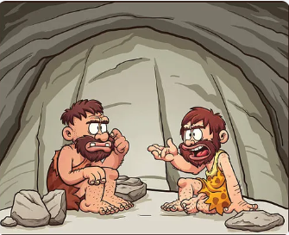
Huleboer: Helt utenfor det digitale liv
Hvor nærme livet til en huleboer er det mulig å leve i Norge i dag? Hvilke konsekvenser har et slikt liv?
Finnes det noen livsnødvendige digitale tjenester?
Diskuter på gruppa.

Slide 6
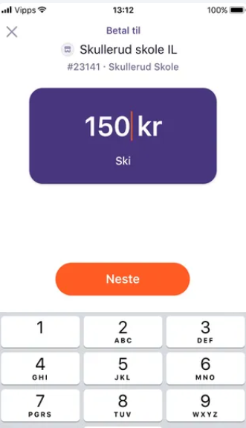
Vipps
Sende/motta penger
Enkelt
100 % trygt?
Dan: nekter vipps.
Konsekvens?
Litt utenfor?
Irritasjon
Kun vipps.

Slide 7
Hva slags type datasikkerhet brukes i Vipps?
Bank-ID login
Pinkode

Slide 8

Verdier
Verdier for oss
Verdier for andre
Eks fysiske verdier:
Nøkkelen min
Hår
Gullring
Eks digitale verdier:
Mitt brukernavn og passord til Office 365.
Utpressing?

Slide 9
Hva er dere verdt?
Snakk sammen på gruppa og skriv ned deres verdier.
Del verdiene inn i fysiske verdier (f.eks. en kulepenn) og digitale verdier.

Slide 10
Verdi og kontekst
Nakenbilde på avveie
Liten verdi for personen
Verdi for en utpresser

Slide 11
Videoklipp ndla.no

Slide 12
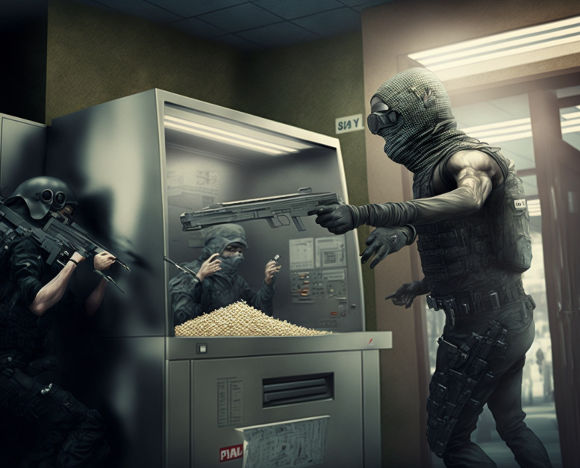
Trusselaktører
Trusselaktører er alle som ønsker tilgang til våre verdier for sin egen vinnings skyld.
Eksempler:
Banktyv
Kidnapper
Hacker
Hva må til for at trusselaktørene lykkes?
Tenk på de tre eksemplene og kom med forslag til hvordan vi forhindre angrepene.
Svar på dette i gruppa nå.

Slide 13
Datasikkerhet: Brannmur (firewall)
Nettverkssikkerhetssystem
Kontrollere trafikken
Barriere mellom internt nettverk og eksterne nettverk, som Internett.

Slide 14
Datasikkerhet: Tofaktorautentisering (2FA)
En sikkerhetsprosess hvor brukeren gir to forskjellige autentiseringsfaktorer for å verifisere seg selv.
Eksempel:
Bank – Fødselsnr og passord -> BankId-app på mobilen.

Slide 15
Kryptering: Caesar
Filmklipp.

Slide 16
Datasikkerhet: Kryptering
Konvertere tekst til kodet versjon
Dekryptering:
Fra kodet versjon til tekst.
Eksempel fra gamle dager: Caesar-kryptering med forskyvning på 1. a->b, b->c osv.
Kryptert tekst (tema krig): Wj bohsjfsj j npsphfo.
Dekryptert tekst?
Vi angriper i morgen.

Slide 17
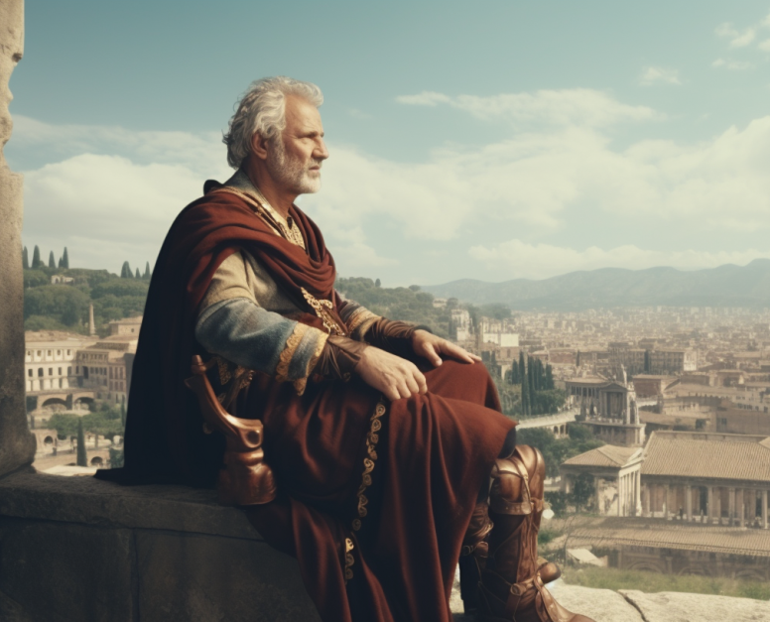
Kryptering i gruppe:
Krypter en tekst på 4-5 ord ved å bruke Caesars kryptering.
Bestem forflytningen selv, 1, 2, 3 eller 4.
Vi bytter med en annen gruppe for å dekryptere.

Slide 18
Skriveoppgave
1. Undersøk hvilke digitale trusler som er de største vi står ovenfor i dag.
2. Velg en av truslene du vil skrive mer om.
3. Identifiser verdier og trusselaktører.
4. Gjør rede for datasikkerhets-tiltakene som allerede er på plass, og hvilke som eventuelt kan iverksettes i framtiden.

